Slide 1




ALS INSPECTION CHILE
INSTRUCTIVO
RENDICIONES
Febrero 2025

Slide 2







INSTRUCTIVO DE RENDICIONES
1
2
3
4
5
Ingreso del usuario
Rendición
Reembolso
Aprobación
Herramientas

Slide 3



INGRESO DE USUARIO
ALS INSPECTION CHILE

Slide 4
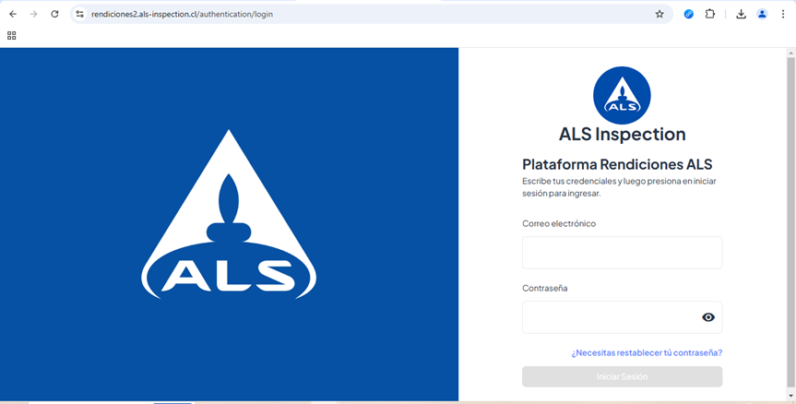
INGRESO DE USUARIO
El ingreso es mediante computador, el usuario debe ingresar al link e ingresar sus credenciales.
Link: https://rendiciones2.als-inspection.cl/

Slide 5

RENDICIÓN
ALS INSPECTION CHILE

Slide 6




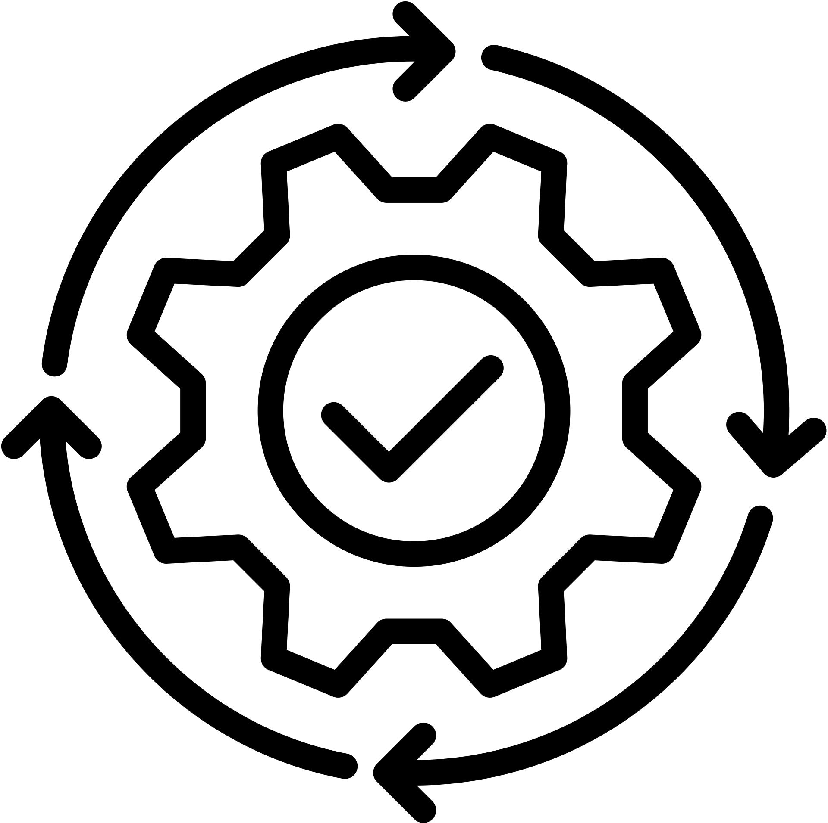
CICLO RENDICIÓN DE GASTOS
Asignación de fondos
Proceso aprobación jefatura
Cierre
rendición de gastos
Proceso aprobación Finanzas

Slide 7
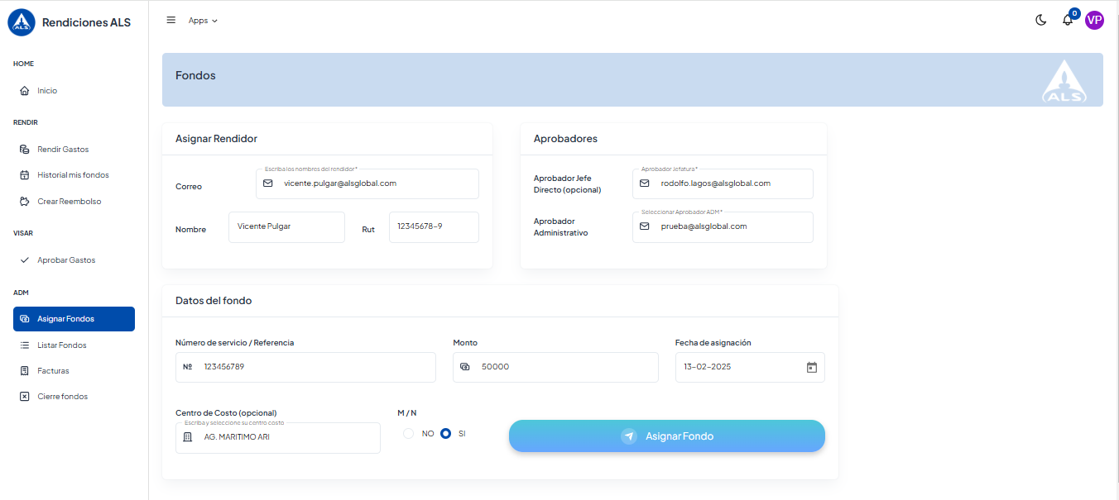
ASIGNACIÓN DE FONDOS
El usuario debe tener asignado fondos como rendidor (fondo asignado por finanzas).
Rellenar los campos requeridos.

Slide 8
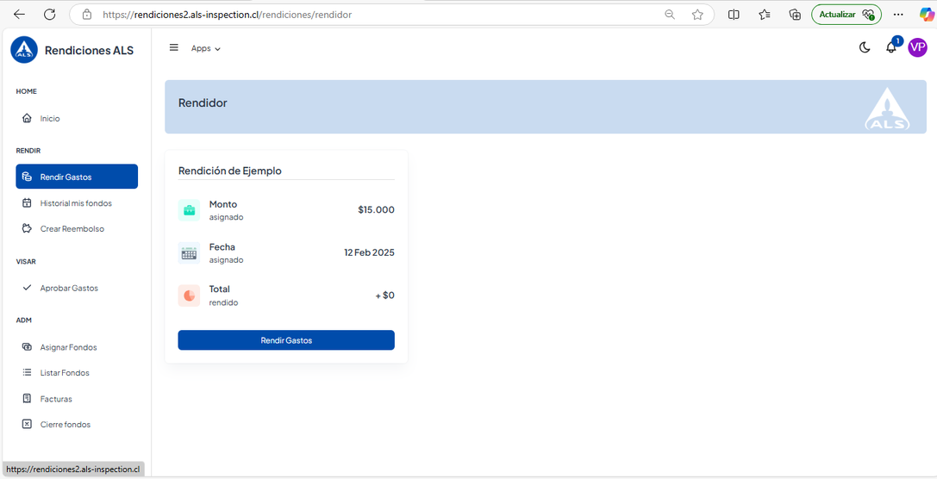
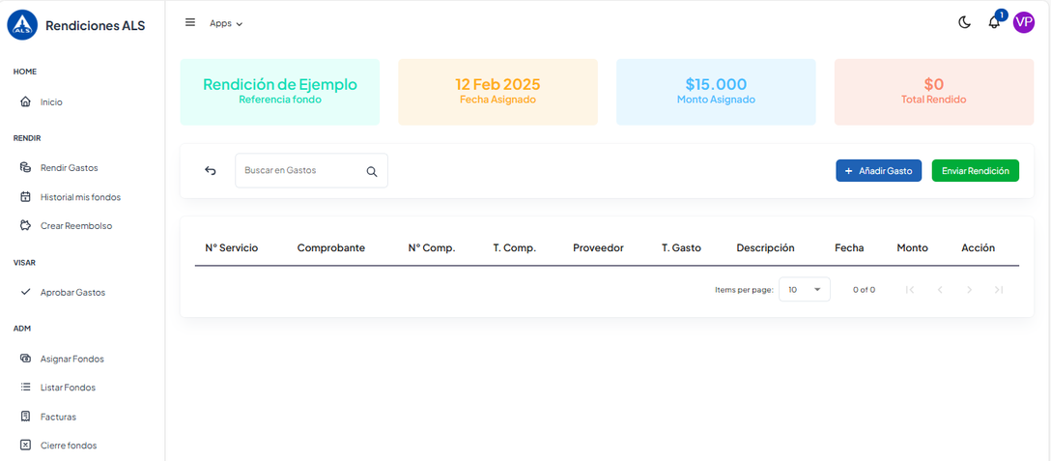
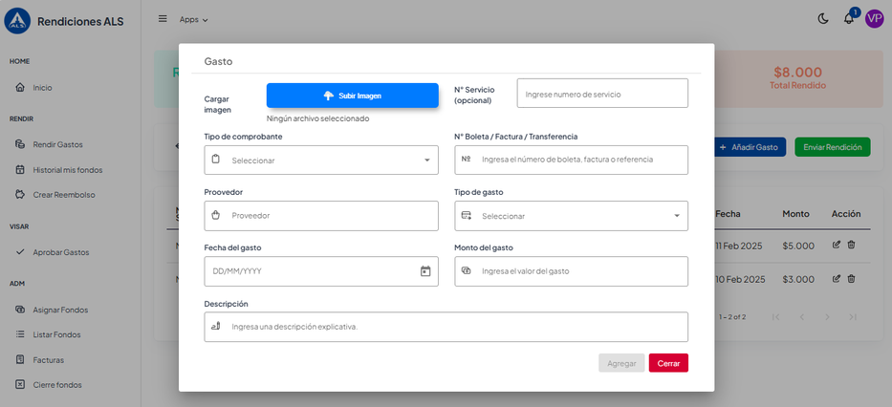
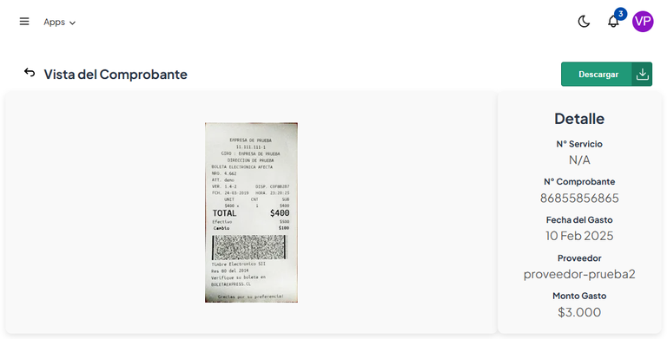
RENDICIÓN DE GASTOS
1. “Rendir gastos”.
2. Detalle fondo asignado.
3. “añadir gasto” - llenar los campos requeridos.
4. El usuario puede ver y descargar comprobante.

Slide 9

REEMBOLSO
ALS INSPECTION CHILE

Slide 10
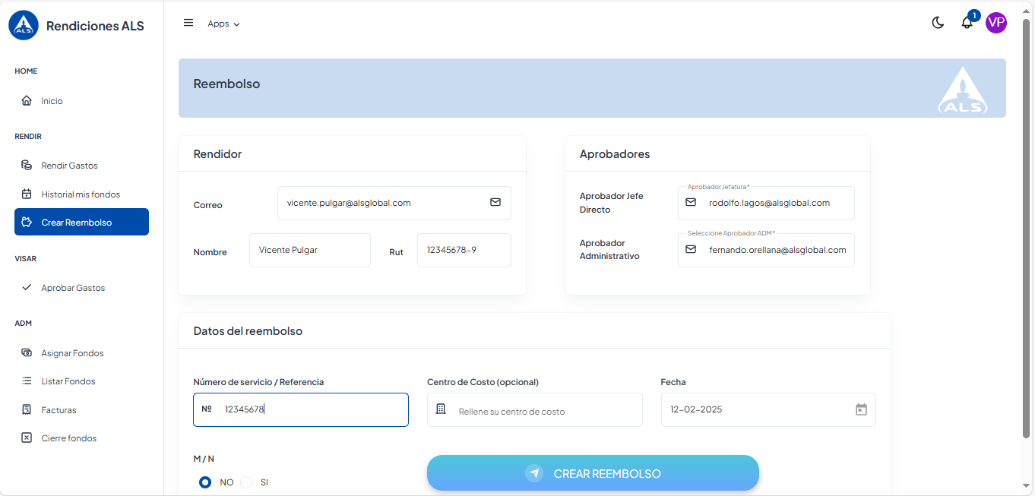
REEMBOLSO
El reembolso es utilizado en caso de realizar gastos imprevistos por el personal.
“crear reembolso” - rellenando los campos requeridos.

Slide 11

APROBACIÓN DE FONDOS
ALS INSPECTION CHILE

Slide 12
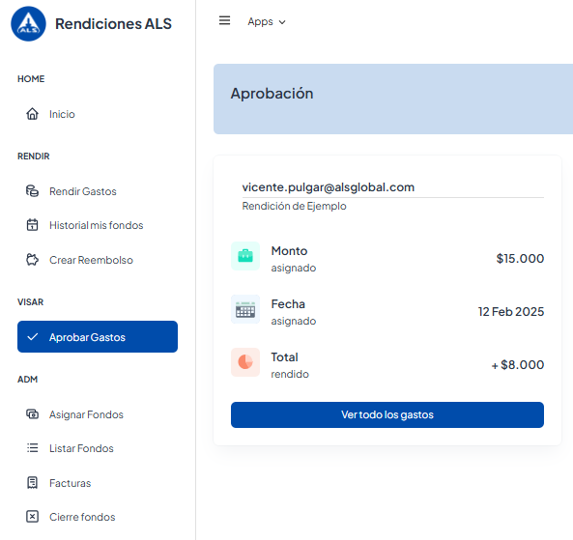
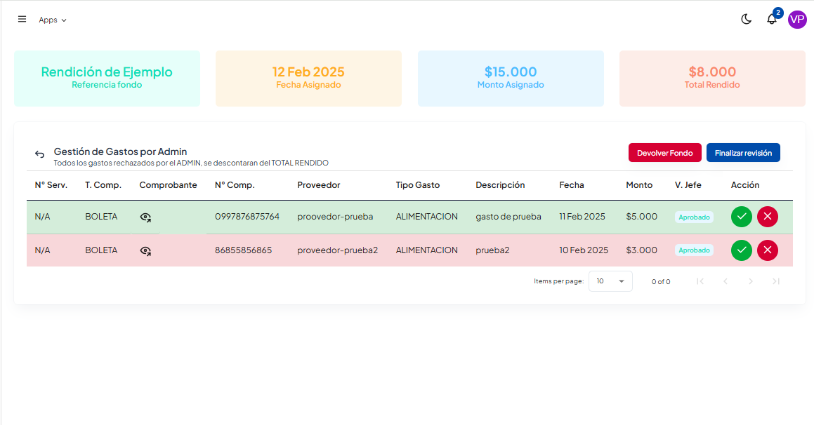
VISTA APROBADOR
Tanto la jefatura del rendidor y finanzas, tendrá acceso a aprobar los gastos del rendidor.
“Ver todo los gastos”.
El proceso de visado puede aprobar o rechazar la rendición.

Slide 13
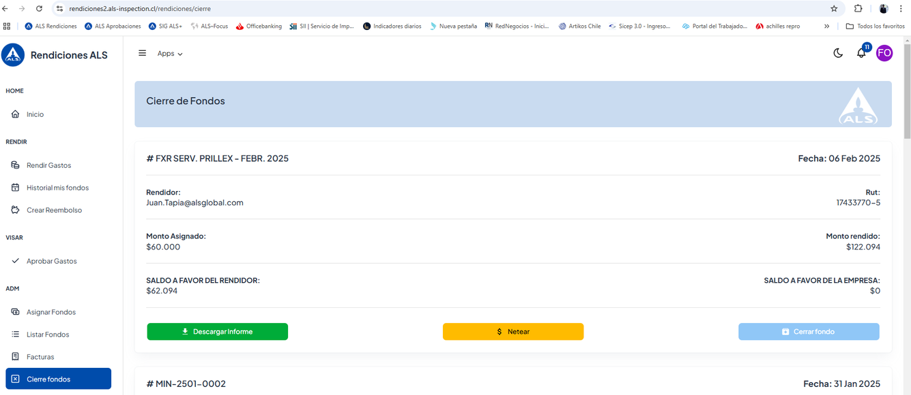
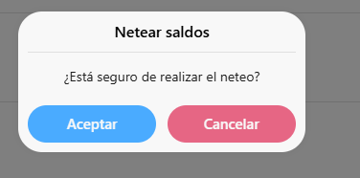
CIERRE
Por último, Finanzas puede hacer el “Cierre fondos”.
Obligatorio previo al cierre de fondos.
El usuario puede descargar informe.

Slide 14

OTRAS HERRAMIENTAS
ALS INSPECTION CHILE

Slide 15
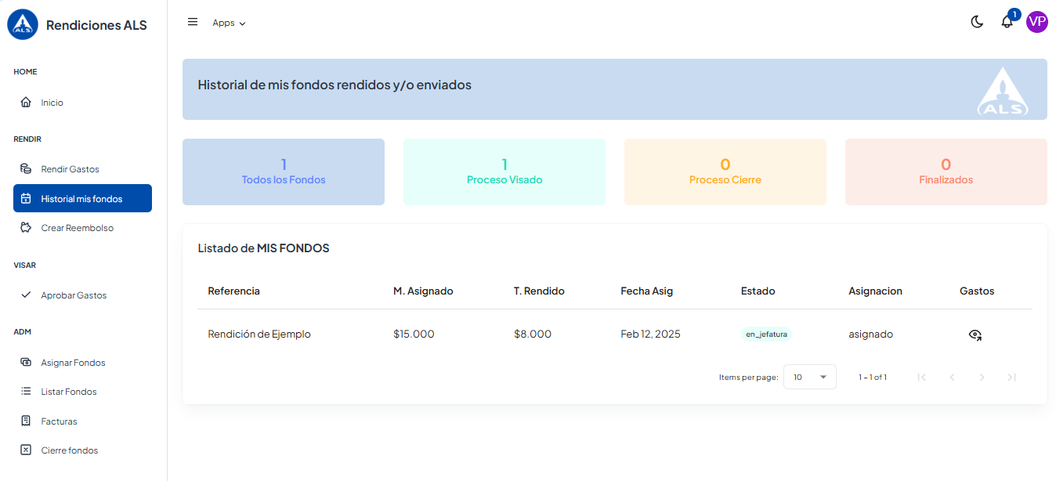
HISTORIAL RENDICIONES
En “historial mis fondos” el usuario puede ver el estado de los fondos rendidos.

Slide 16
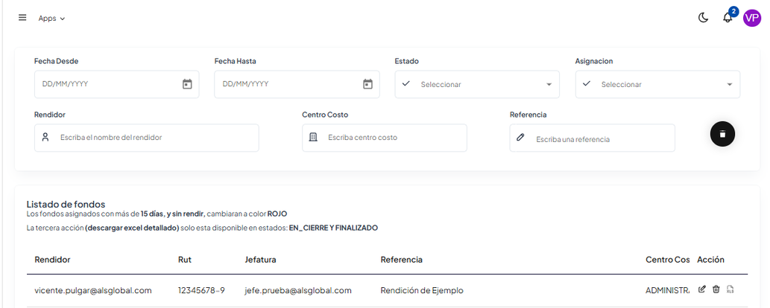
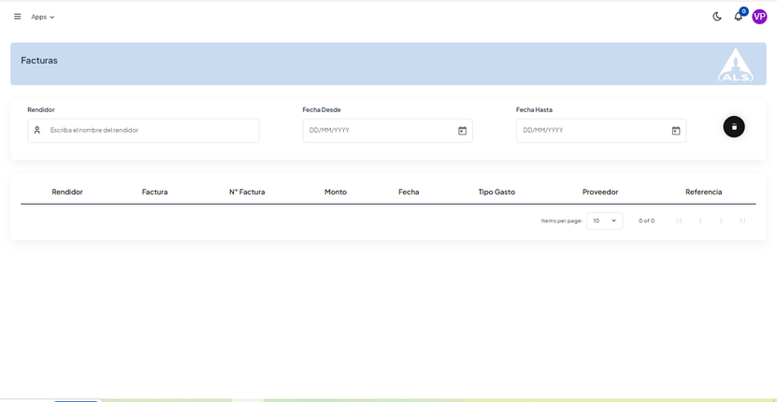
HERRAMIENTAS PARA FINANZAS
Finanzas tendrá acceso a la sección “ADM”.
“listar fondos”. Podrá descargar Excel detallado.
“Facturas”.
Listado de todas las rendiciones y reembolsos, con un buscador avanzado para filtrar dependiendo de las necesidades de finanzas.
Listado de todas las operaciones ingresadas con factura, teniendo la opción de visualización o descarga.

